Slide 1
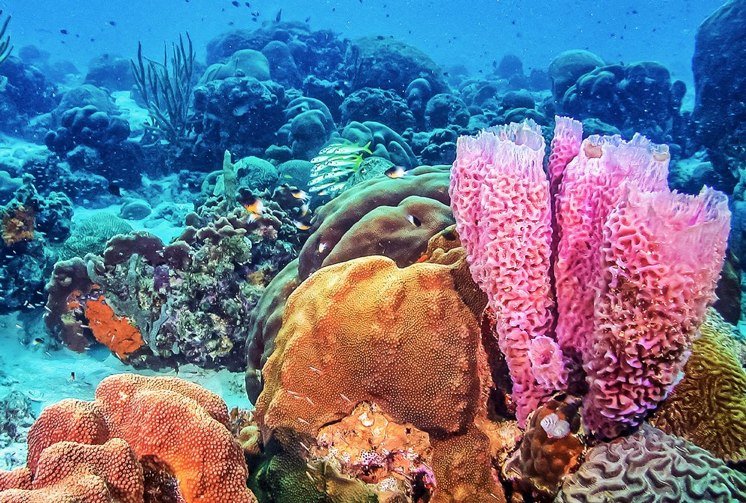
240 millió éves zátonyok a Bükkben
Velledits Felicitász
Bükki Nemzeti Park
2024 május 6

Slide 3
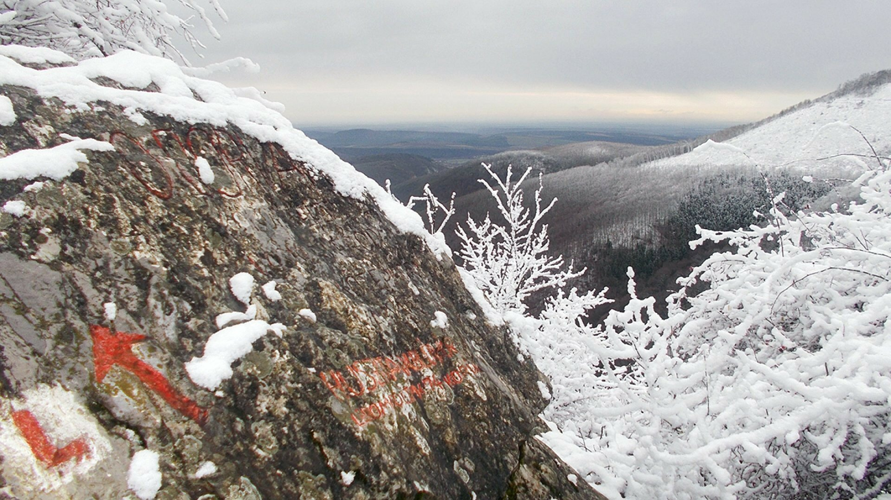
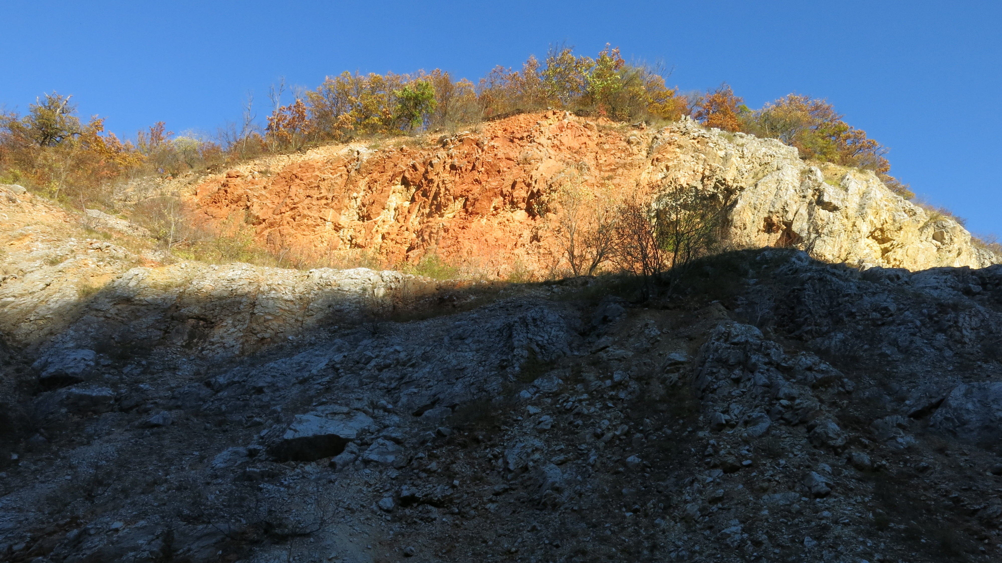
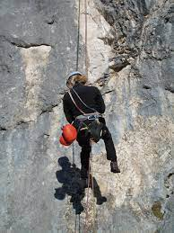
Ahogy 1987-ben elkezdődött

Slide 4
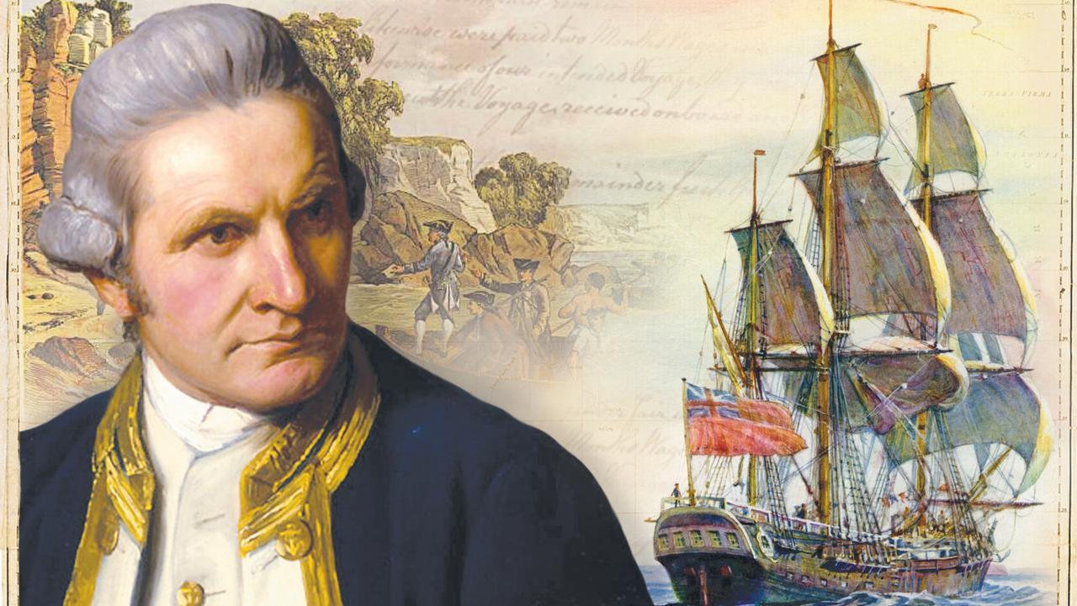
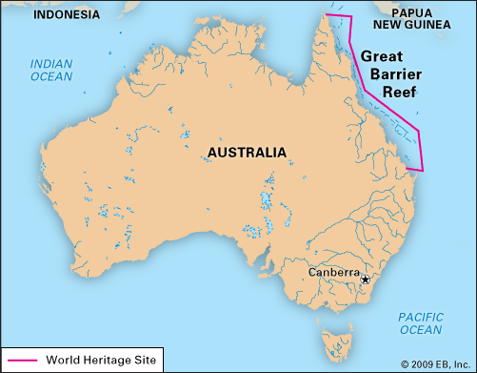
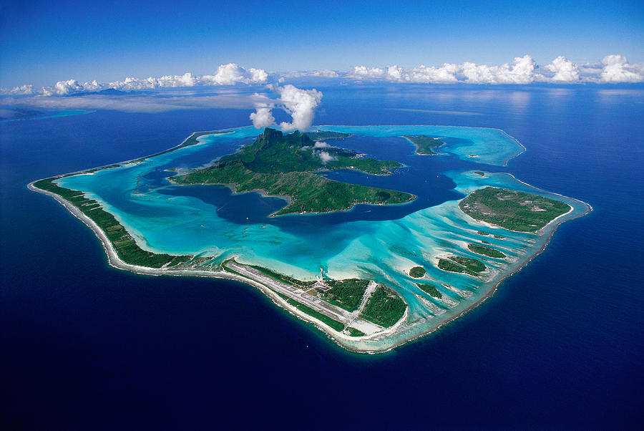
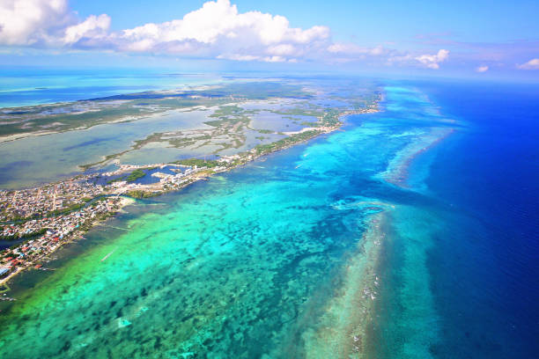
A zátony szó
jelentése

Slide 5
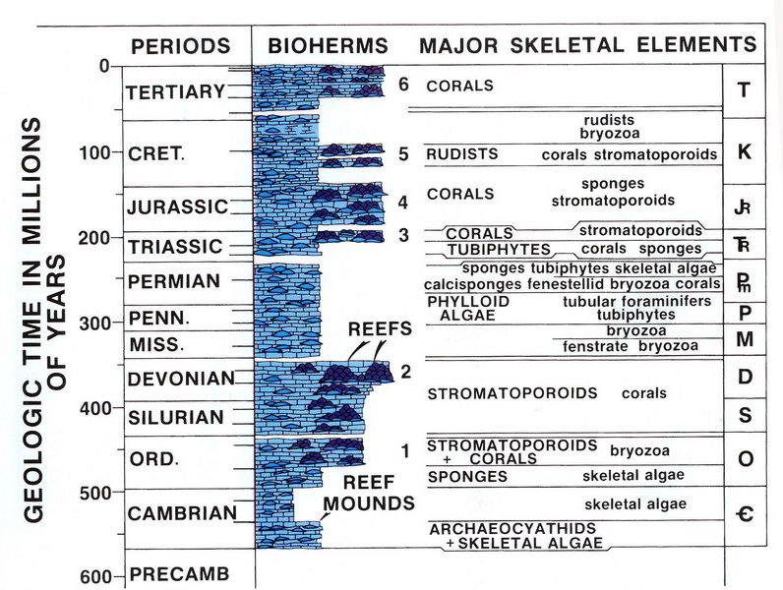
A zátonyokat felépítő fosszíliák a földtörténetben
James 1983

Slide 6
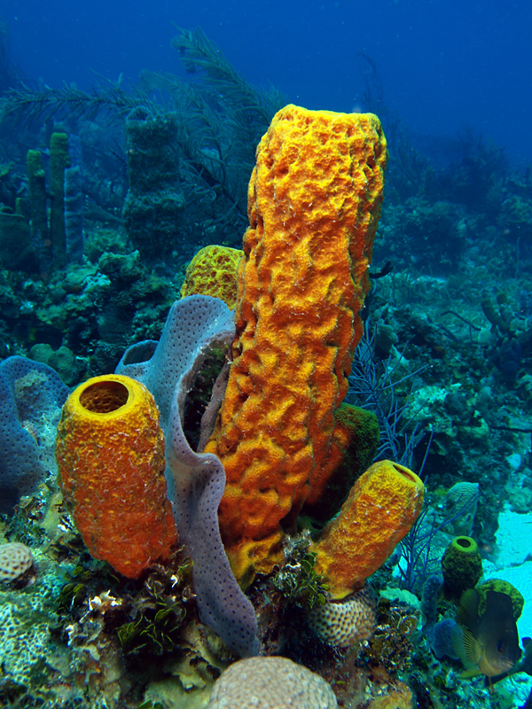
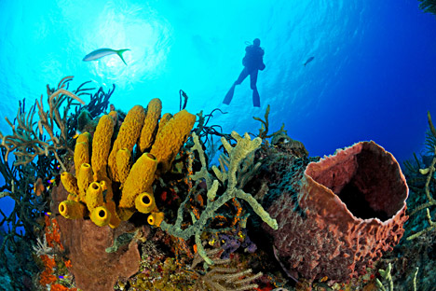
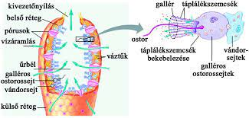
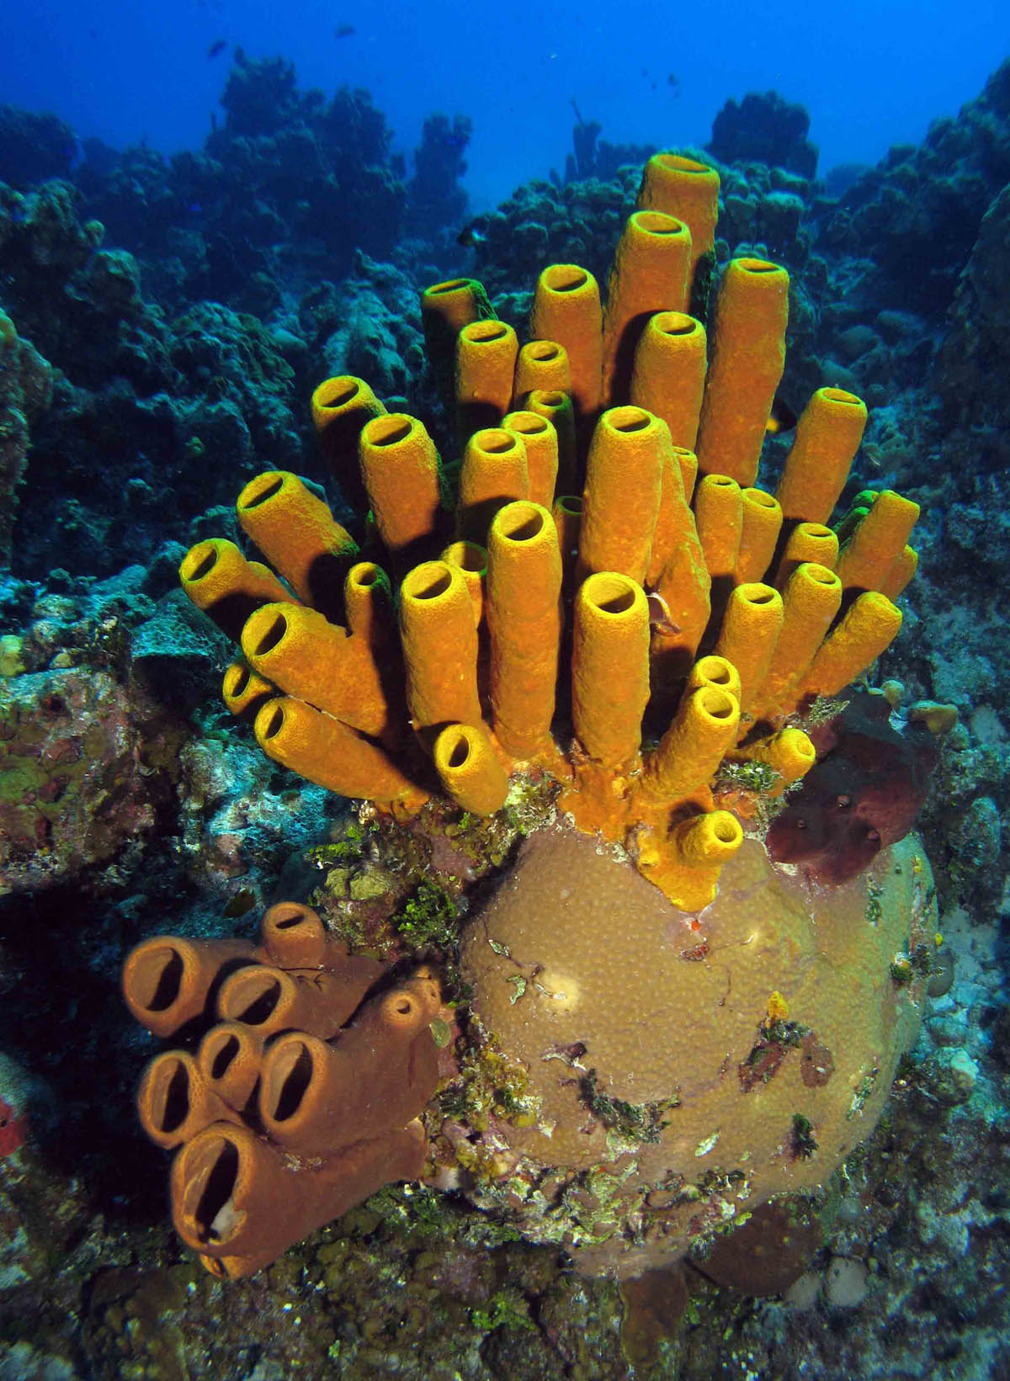
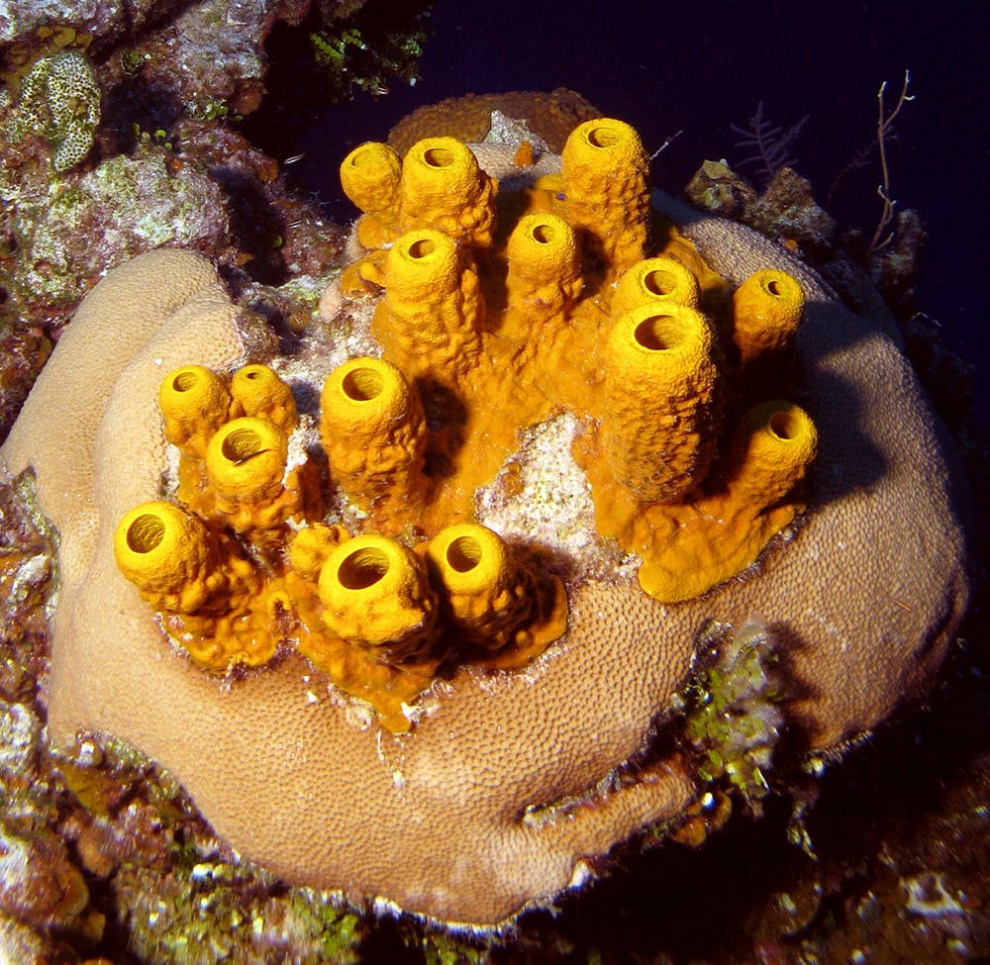
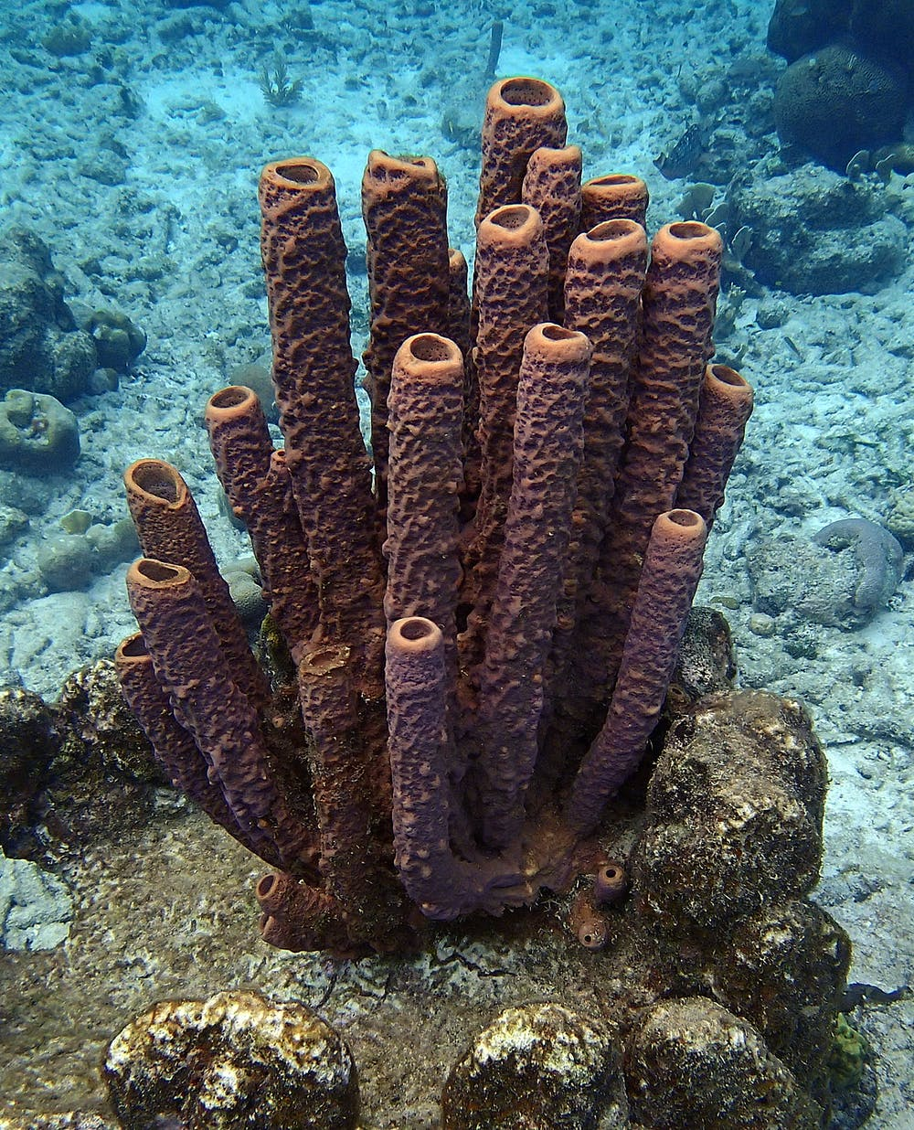
Szivacsok

Slide 7
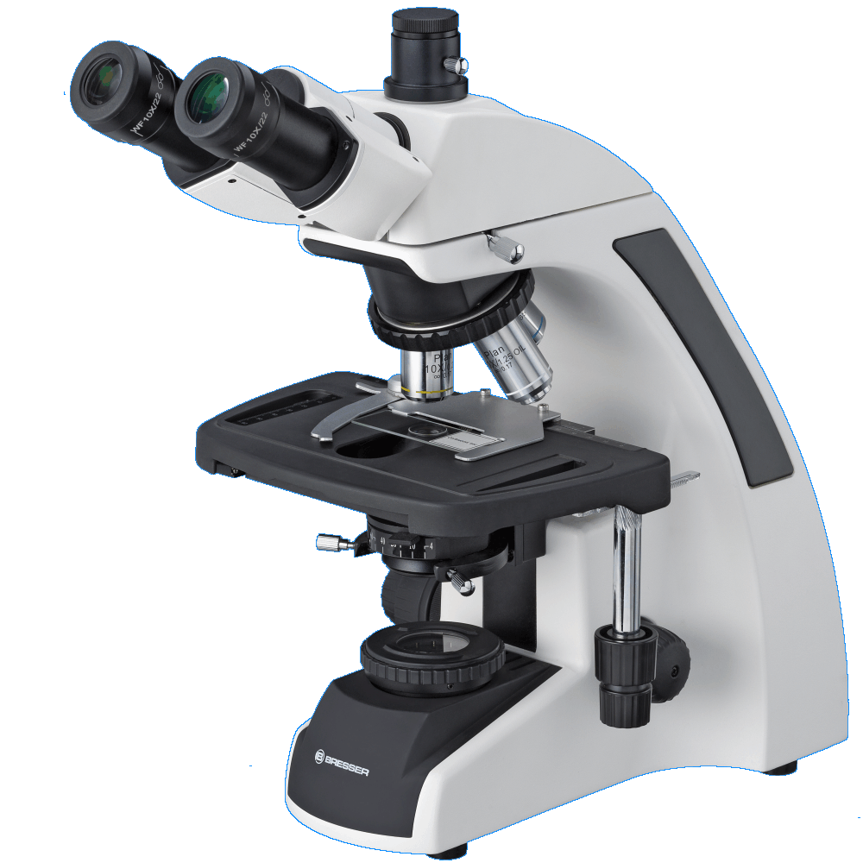
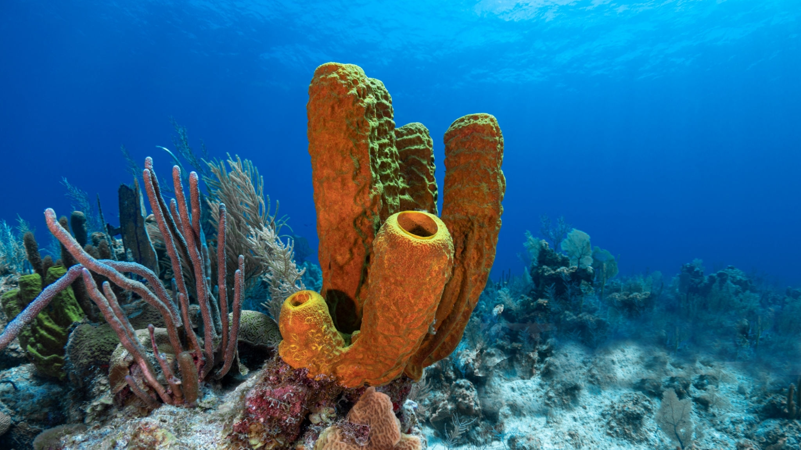
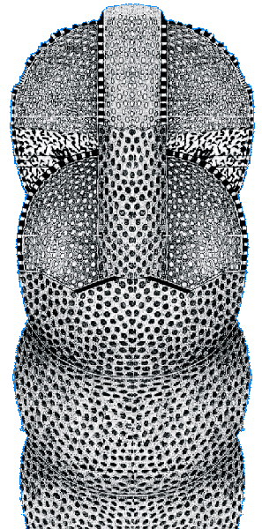
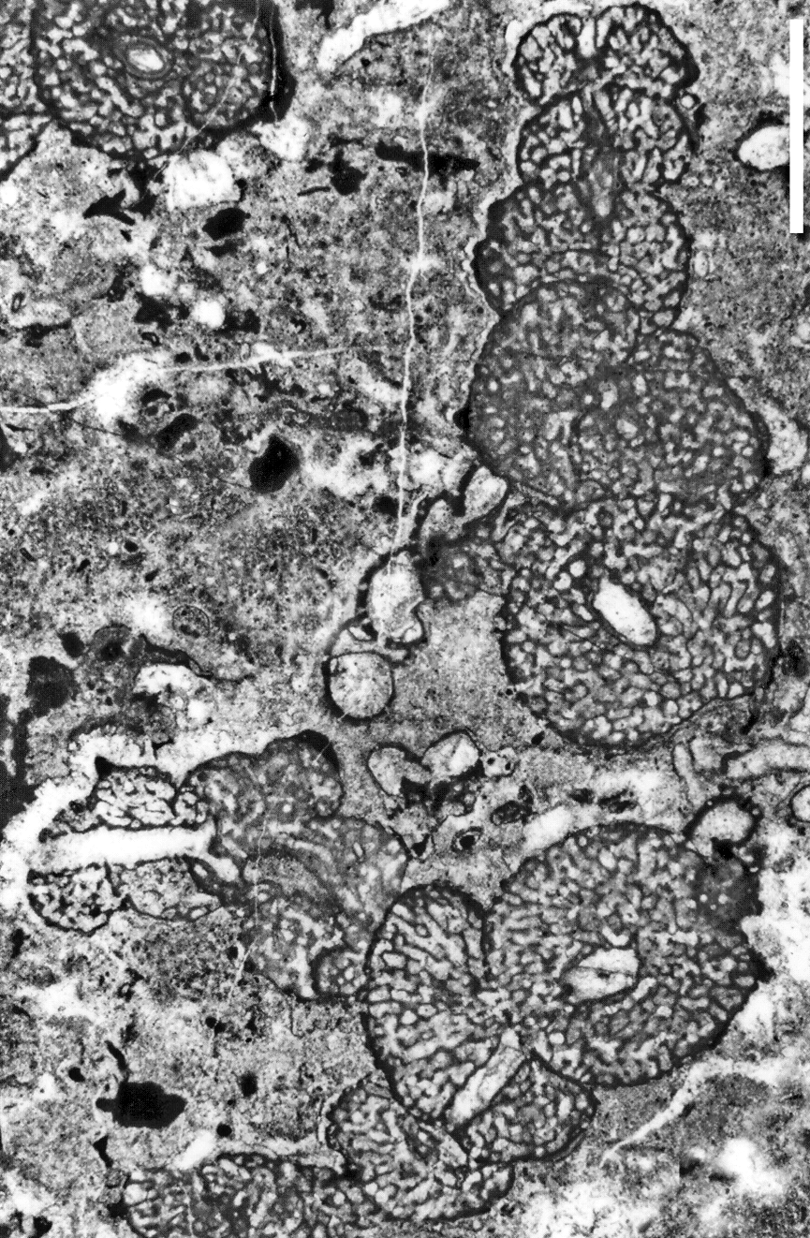
Velledits et al. 2011

Slide 8
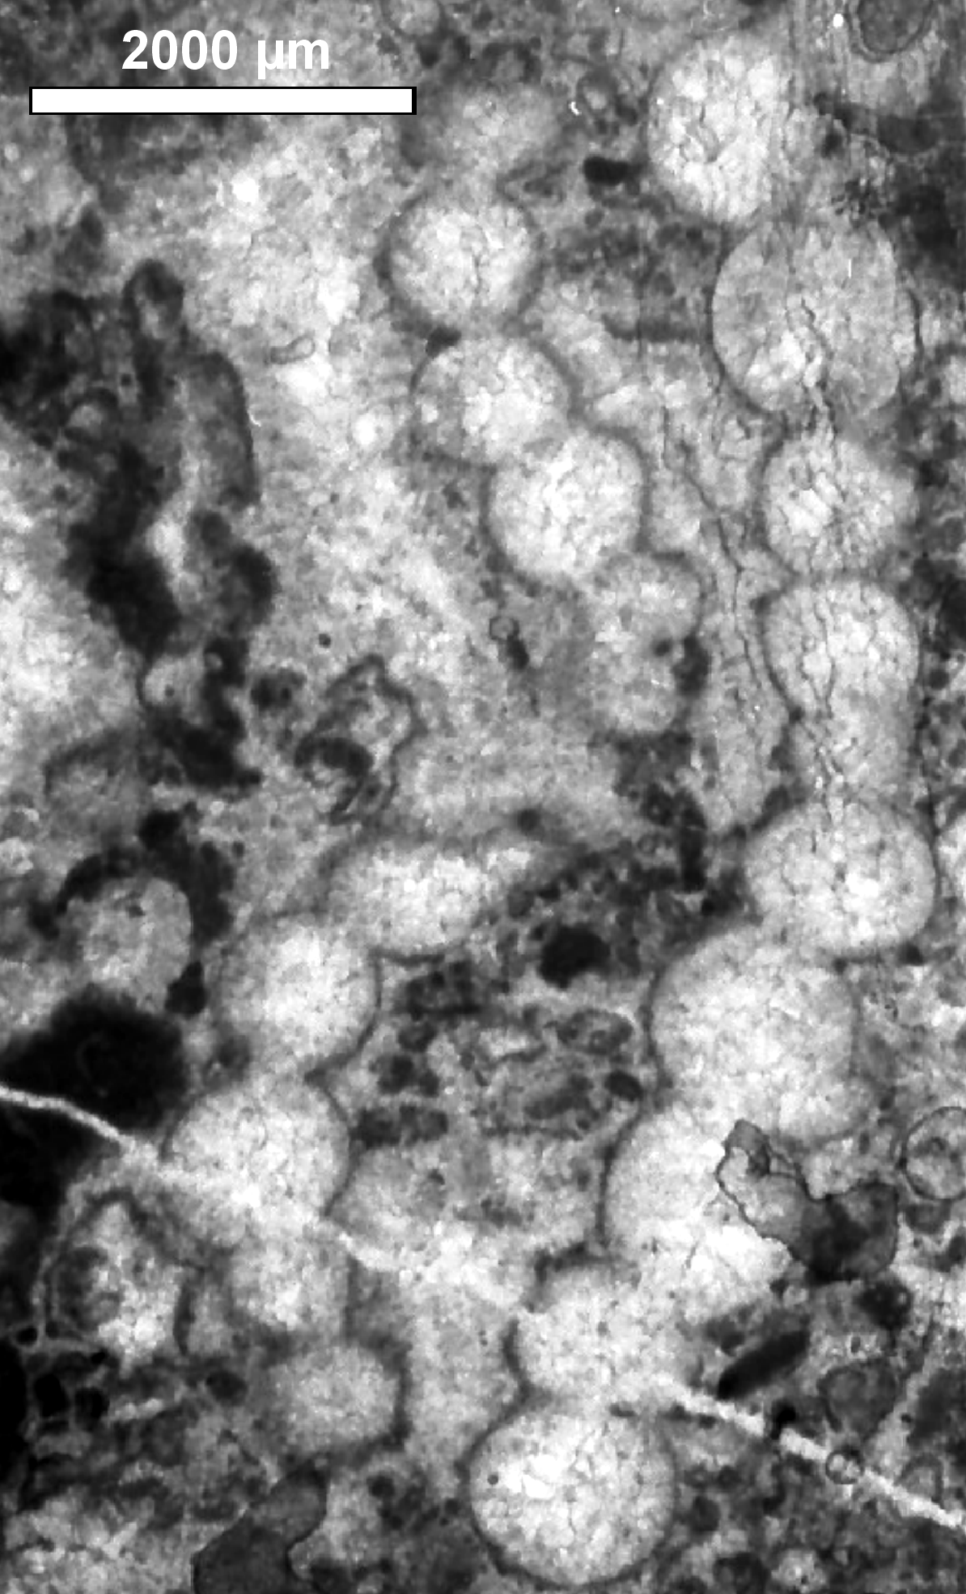
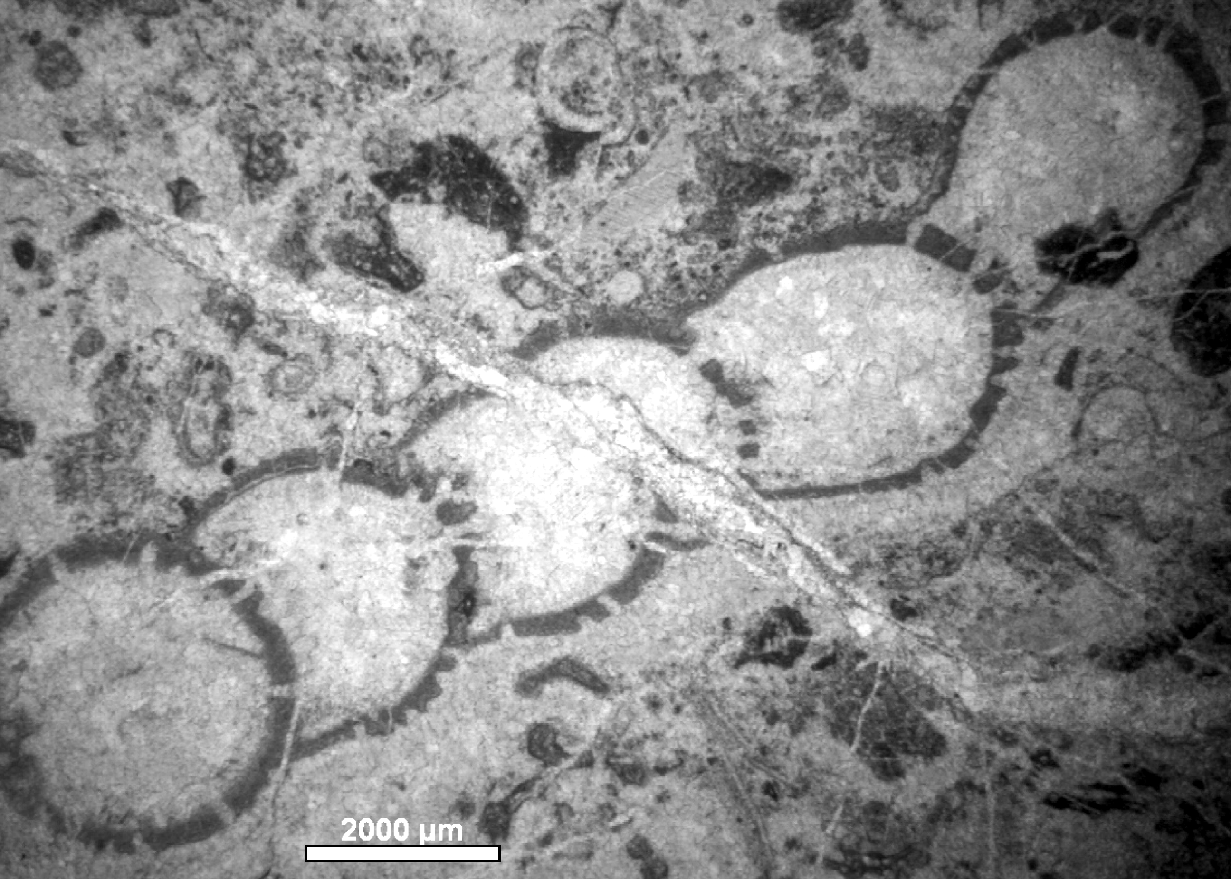
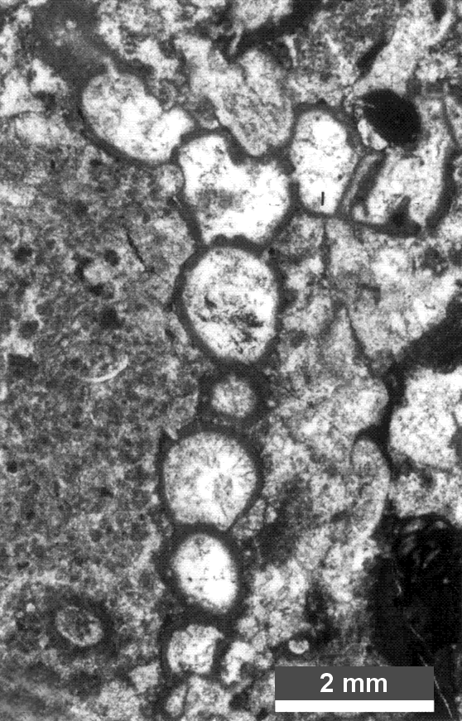
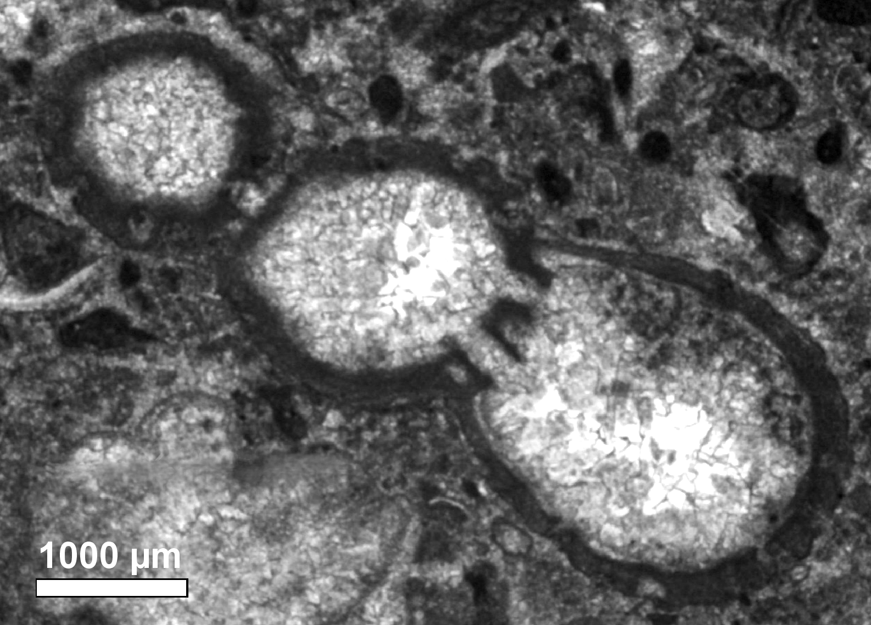
Sphinctozoa (szegmentált mész-szivacs)
2 mm
Colospongia catenulata catenulata Ott
Colospongia catenulata catenulata Ott
Colospongia catenulata catenulata Ott
Olangocoelia otti Bechstädt & Brandner

Slide 9
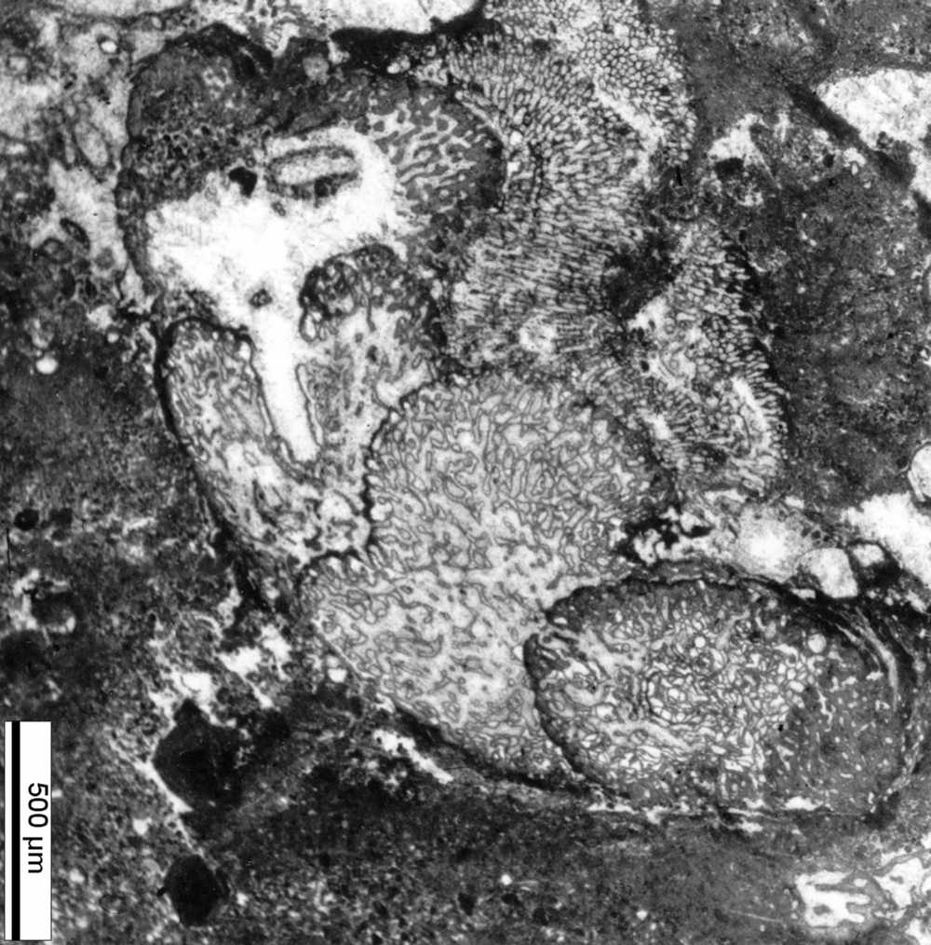
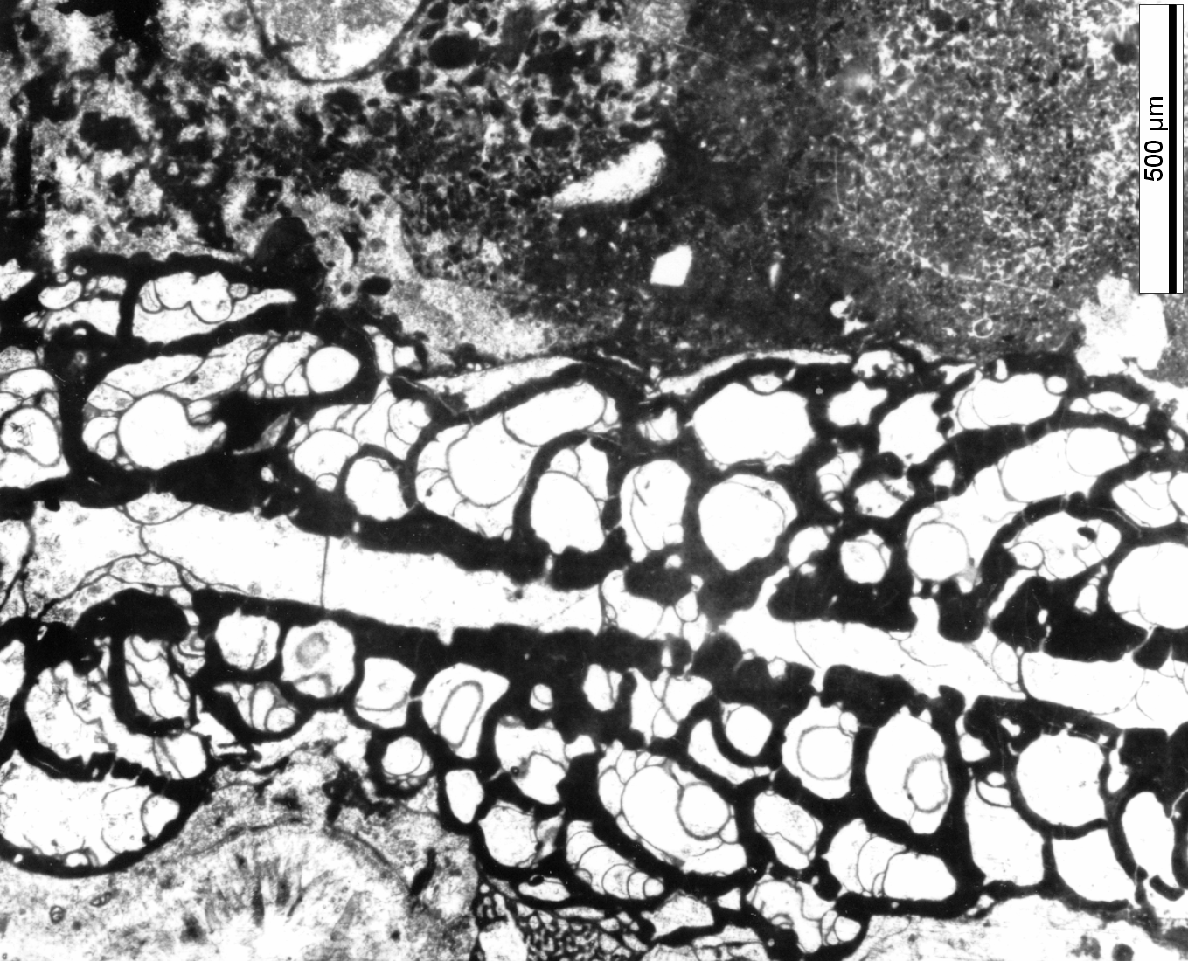
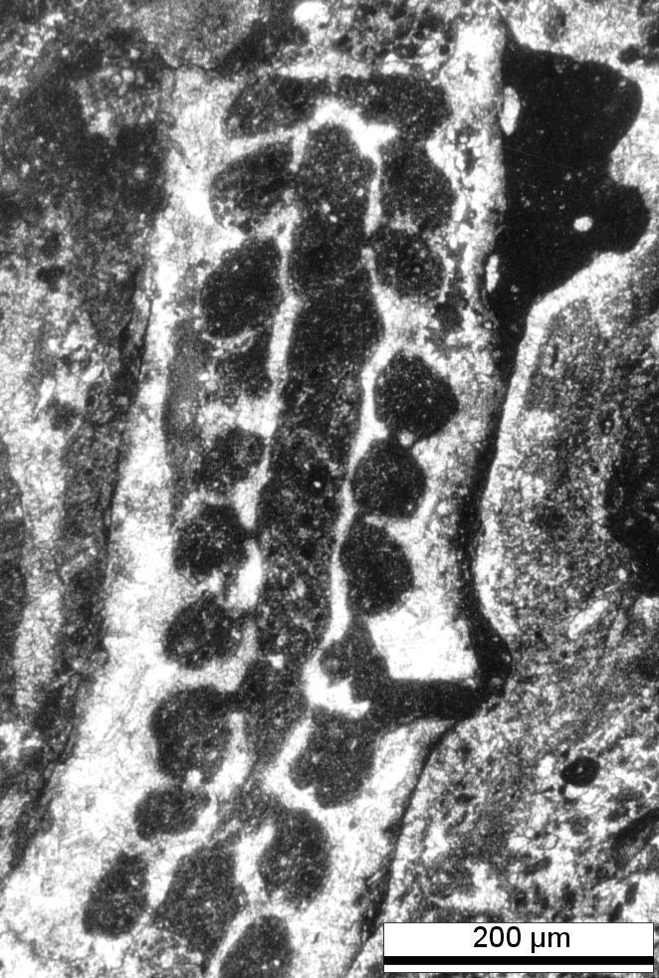
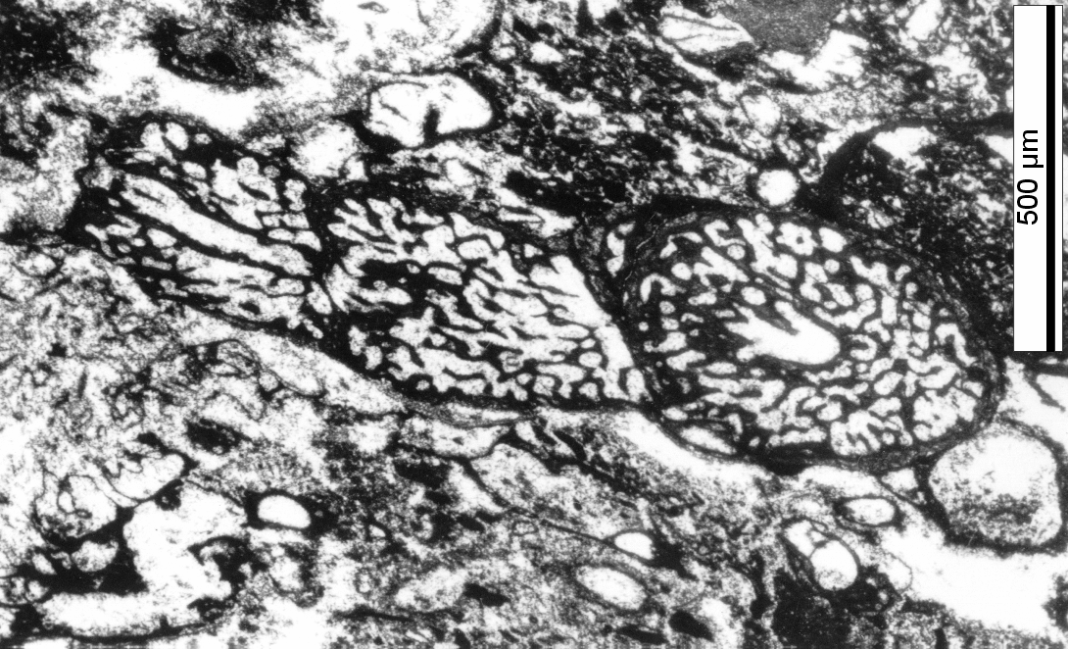
Sphinctozoa (aporata, porata)
Enopocoelia armata (Klipstein)
Solenolmia magna Senowbari-Daryan & Riedel
Alpinothalmia bavarica (Ott)
Alpinothalmia bavarica (Ott)

Slide 10
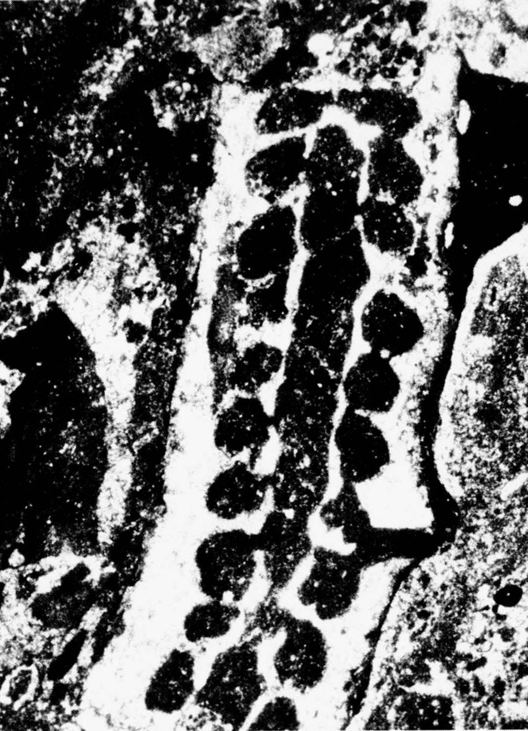
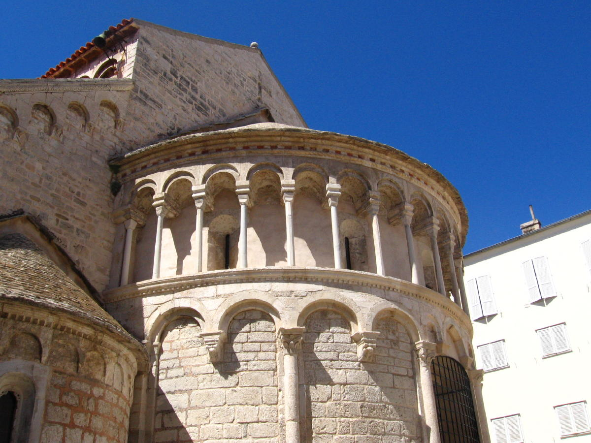

Slide 11
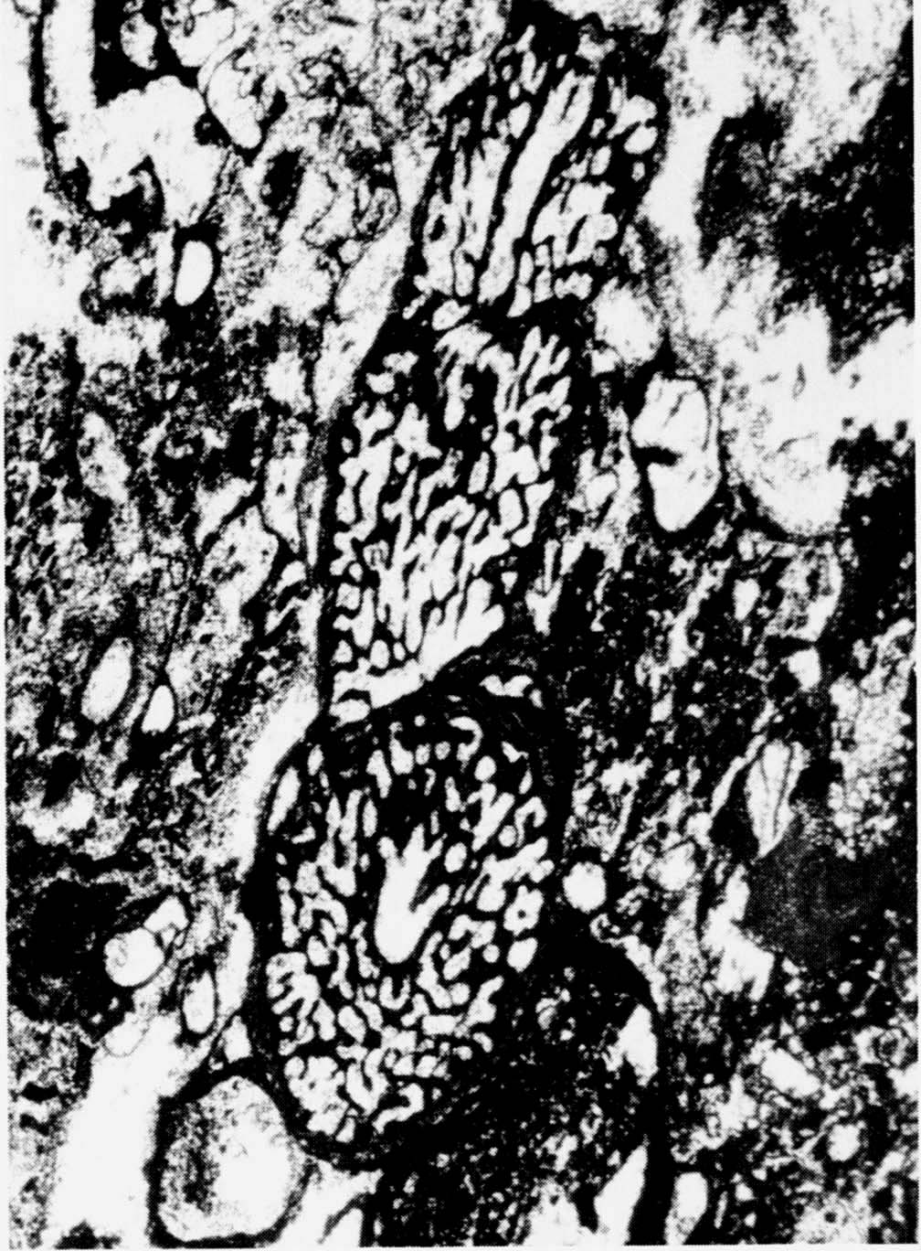
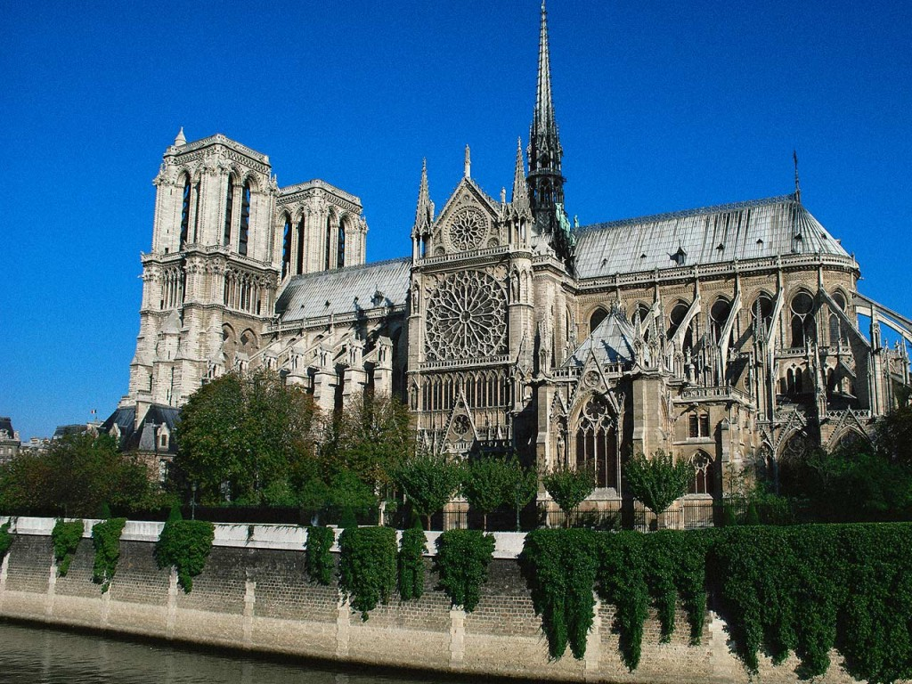

Slide 12
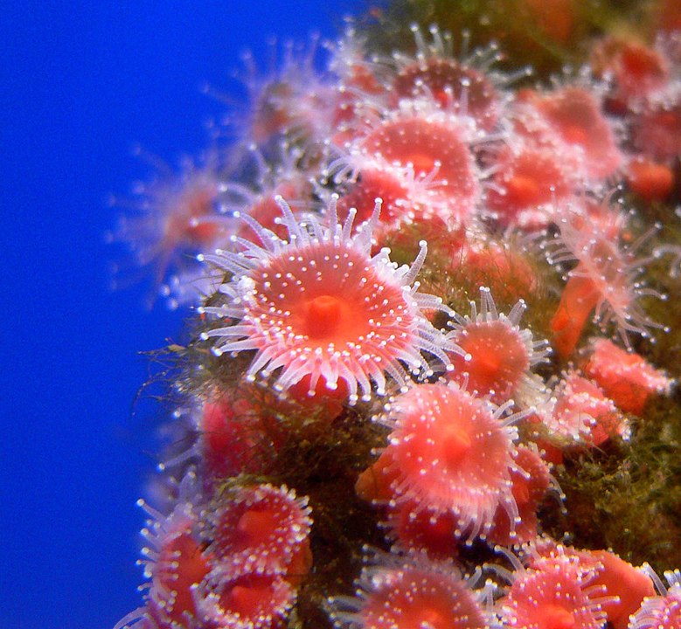
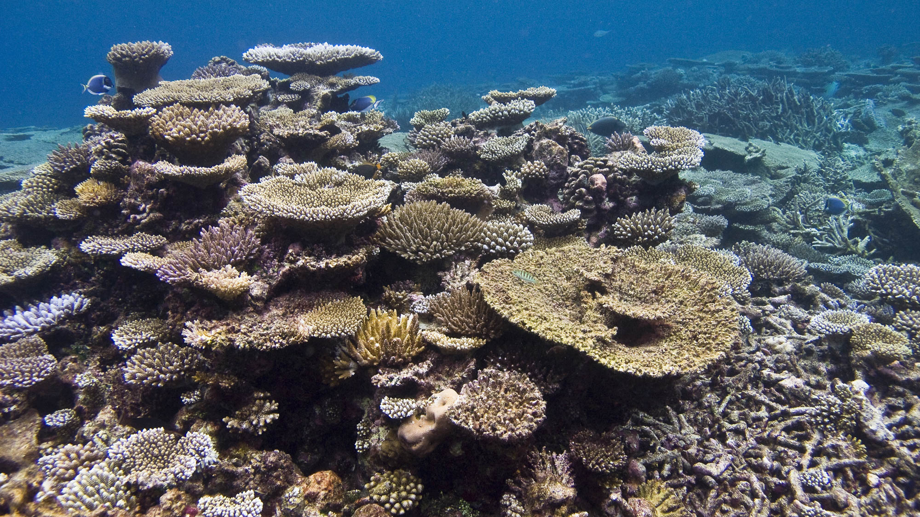
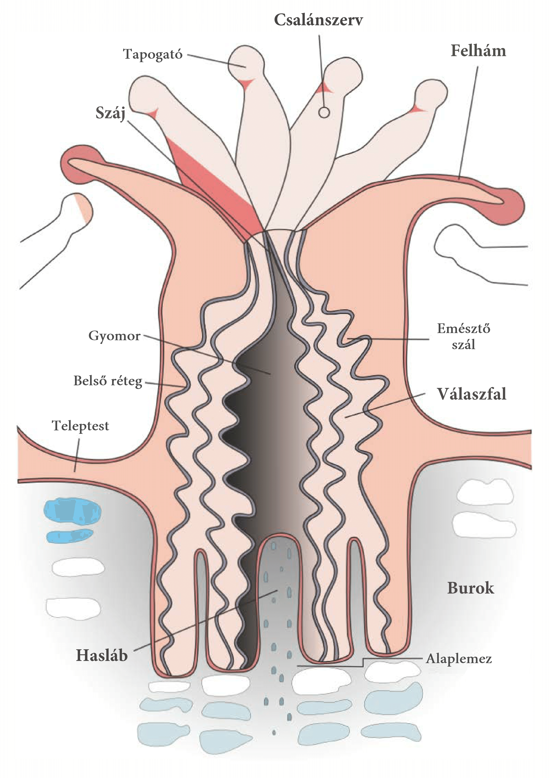
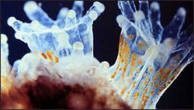
Scleractinia
https://commons.wikimedia.org/wiki/File:Coral_polyp_en.svg

Slide 13
Scleractinia (modern korallok)
Szimbiózis
A korallok számára előny:
A zooxantella táplálékkal látja el a korallt
A zooxantella segíti a korall mészvázának kiválasztását
Eltávolítja az anyagcsere folyamatok végtermékeit
Hátrány a korall számára:
Csak a vízoszlop felső részeiben élhetnek a korallok, mivel a
zooxantelláknak fényre van szükségük a fotoszintézishez.
Előny a Zooxanthelláknak
Védelmet és lakóhelyet nyújt a korall meszes váza,
A korall tápanyaggal látja el a zooxantellát (N, P).

Slide 14
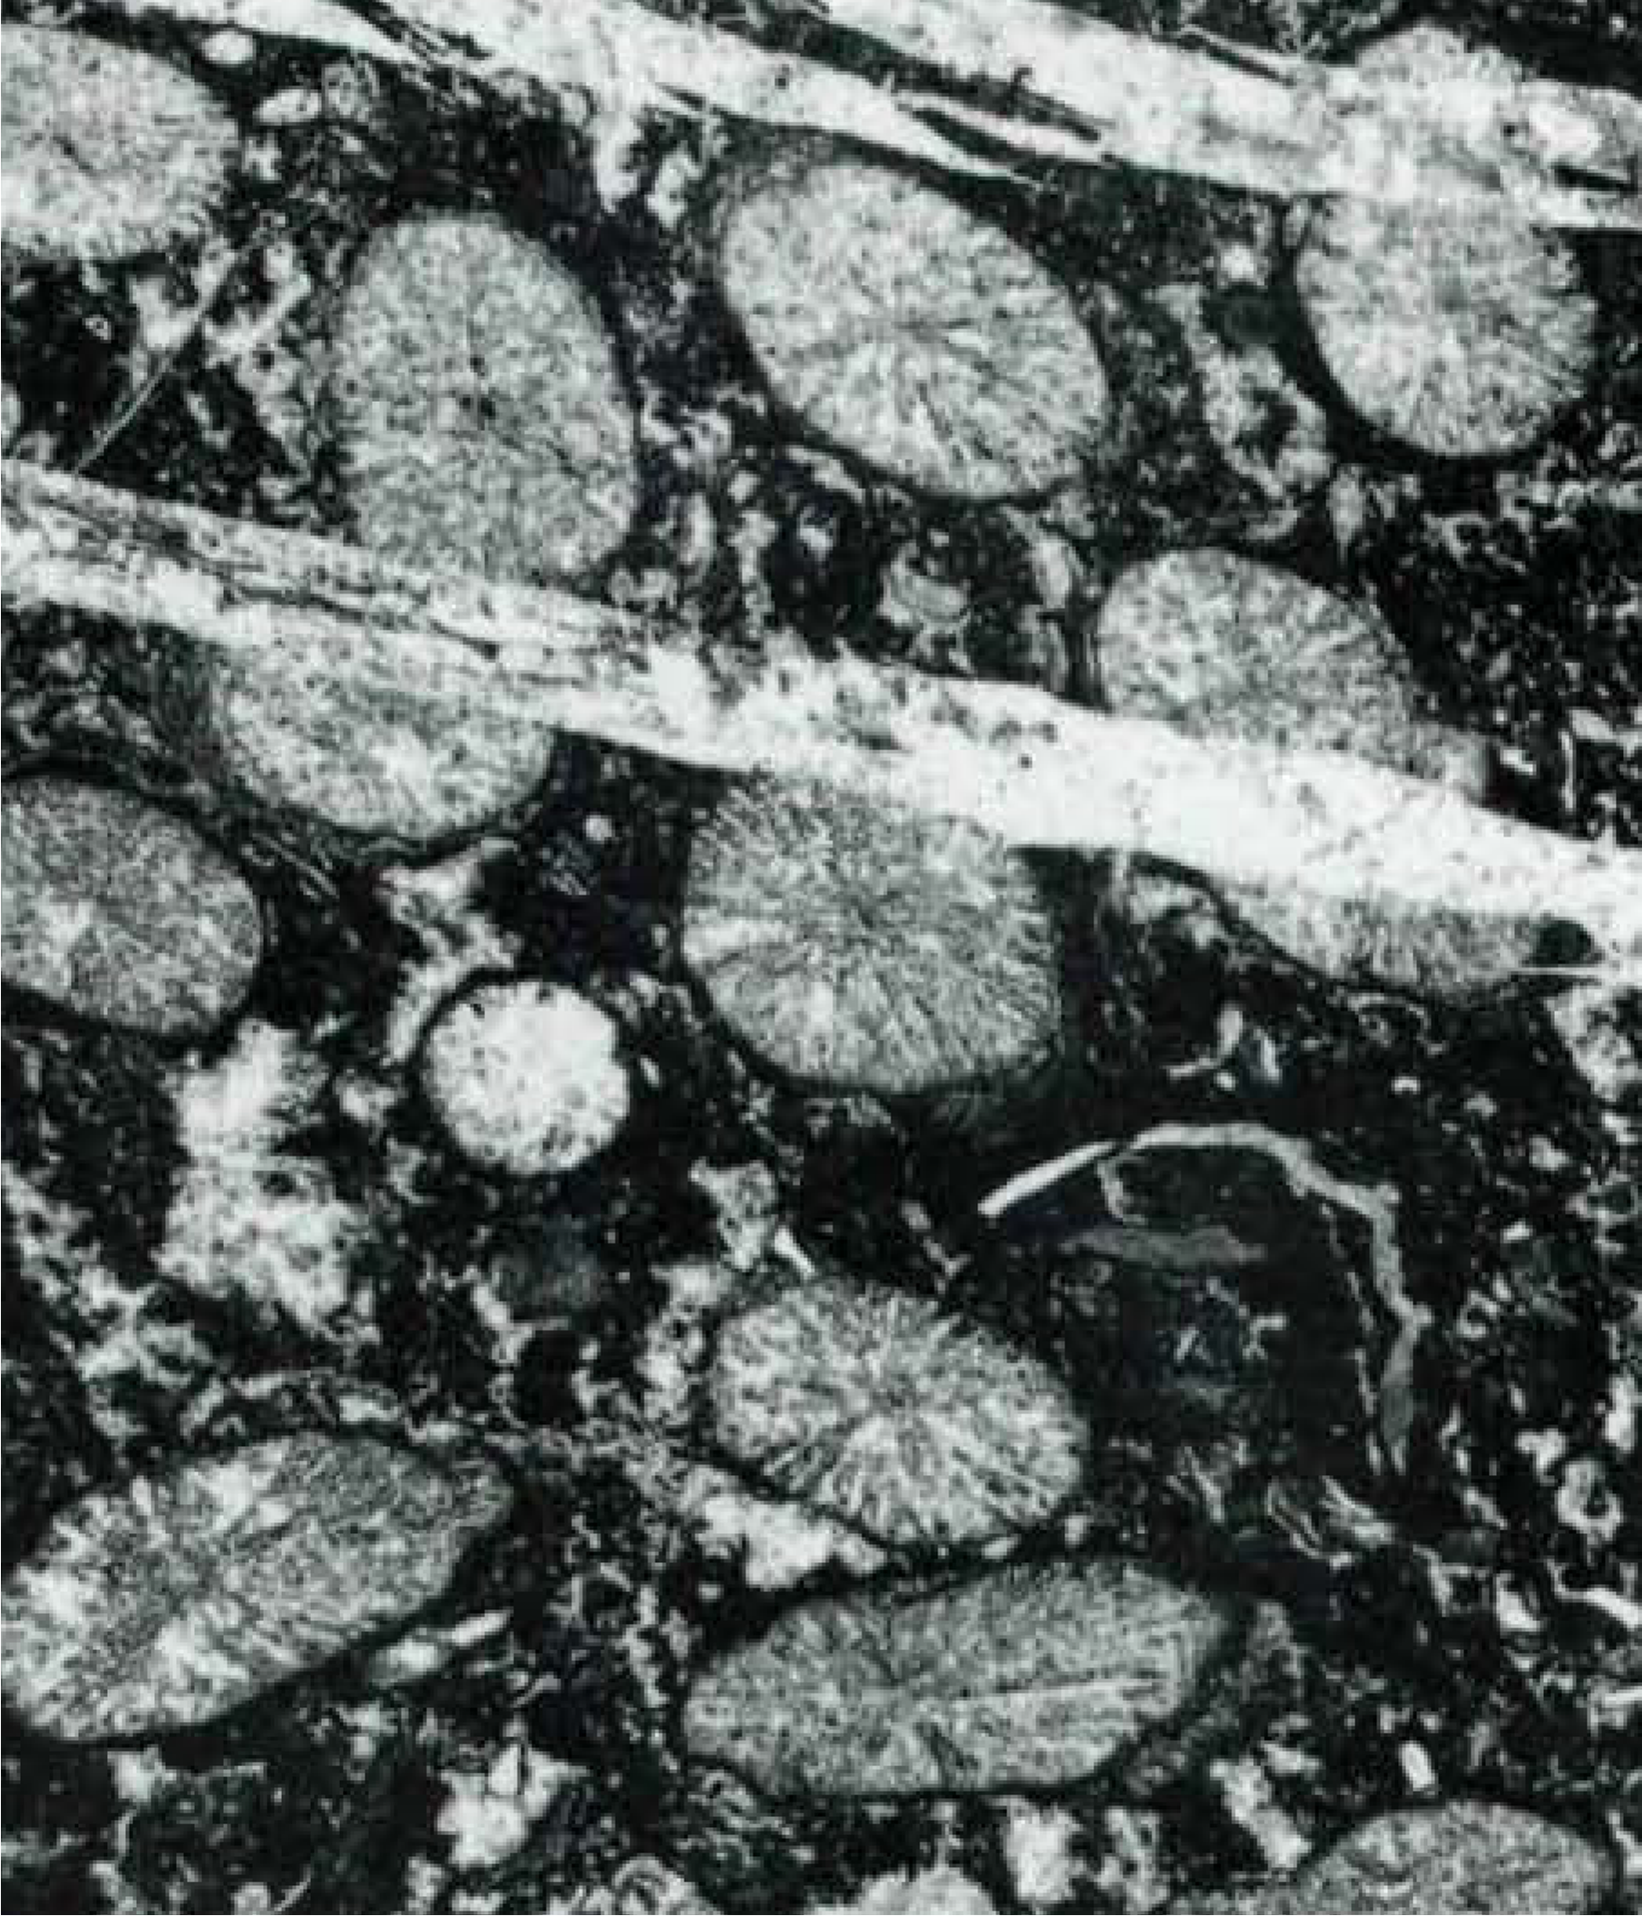
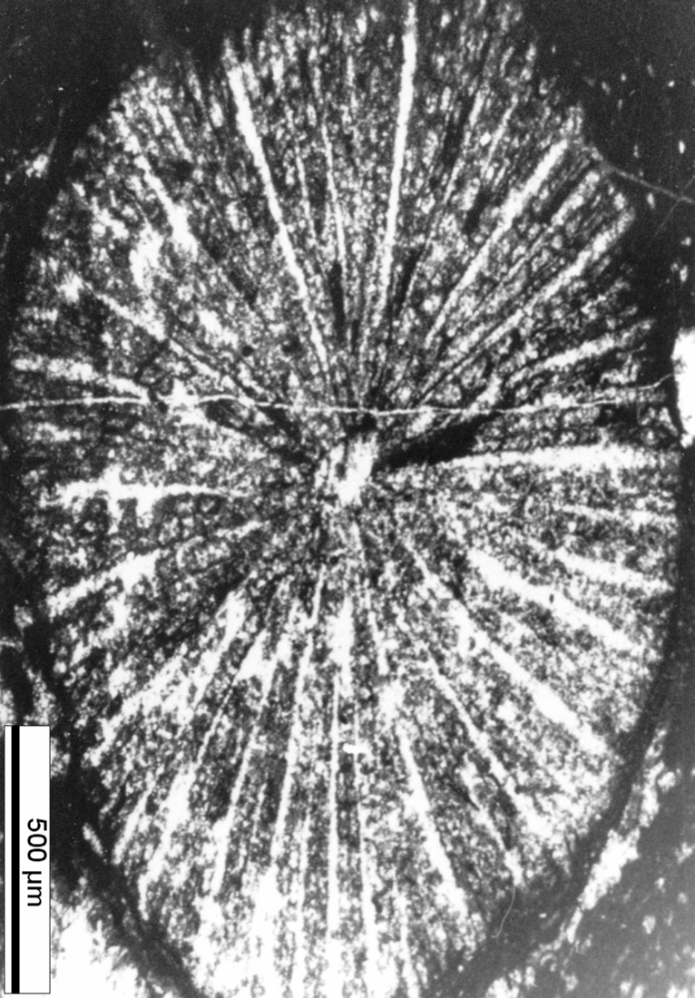
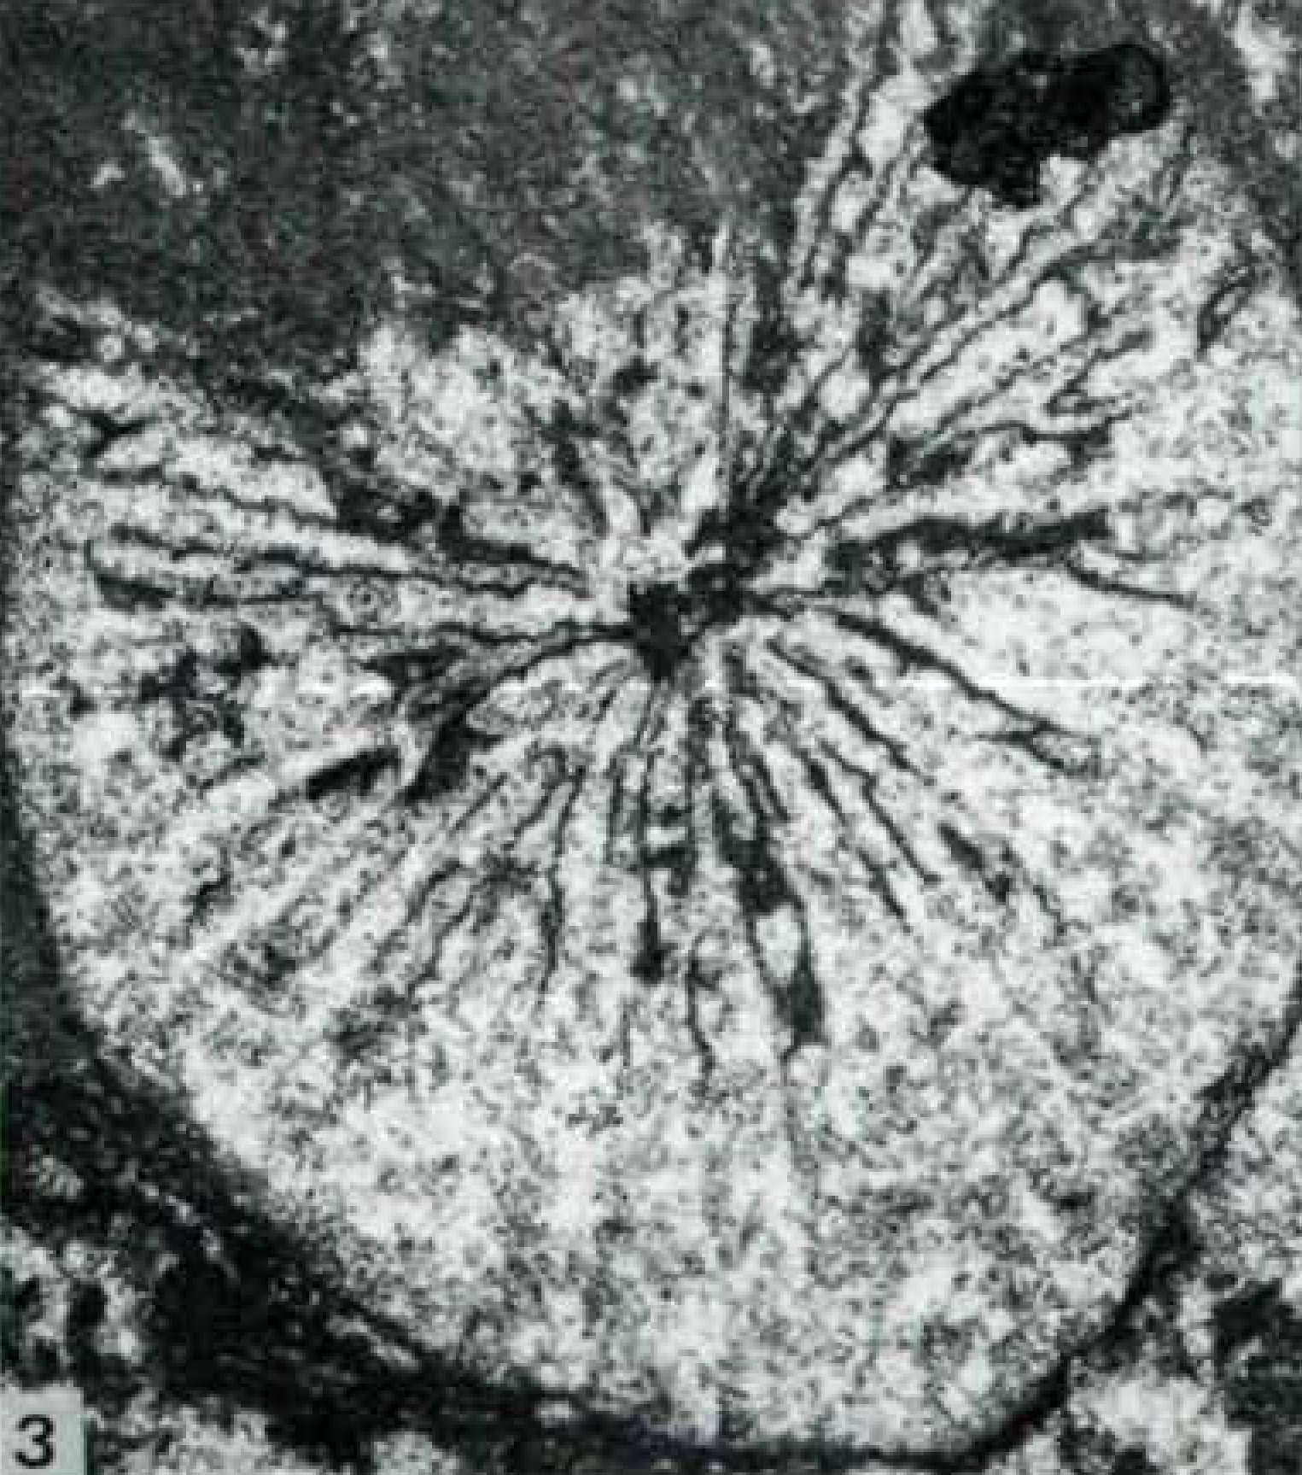
Korallok
Margarophylla capitata Münster
Volzeia sublaevis (Münster)
Margarosmilia nectaseptens (Loretz)

Slide 15
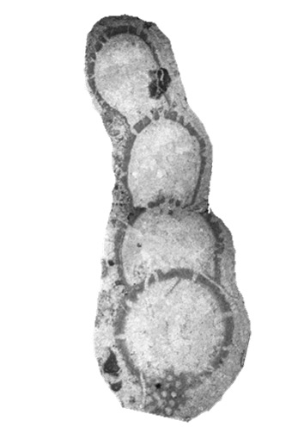
Korallok vs. Sphinctozoa
Víz áramoltató képesség | PASSZÍV | AKTÍV
A hullámmozgáshoz való viszony | FÜGG | FÜGGETLEN
Szimbiózis | ZOOXANTHELLA | NINCS
Fényhez való viszony | SZÜKSÉGE VAN FÉNYRE | FÜGGETLEN
Zátonyok | HULLÁMMOZGÁS ÖVE Max. 20 m | NYUGODT VÍZ 40-60 m

Slide 16
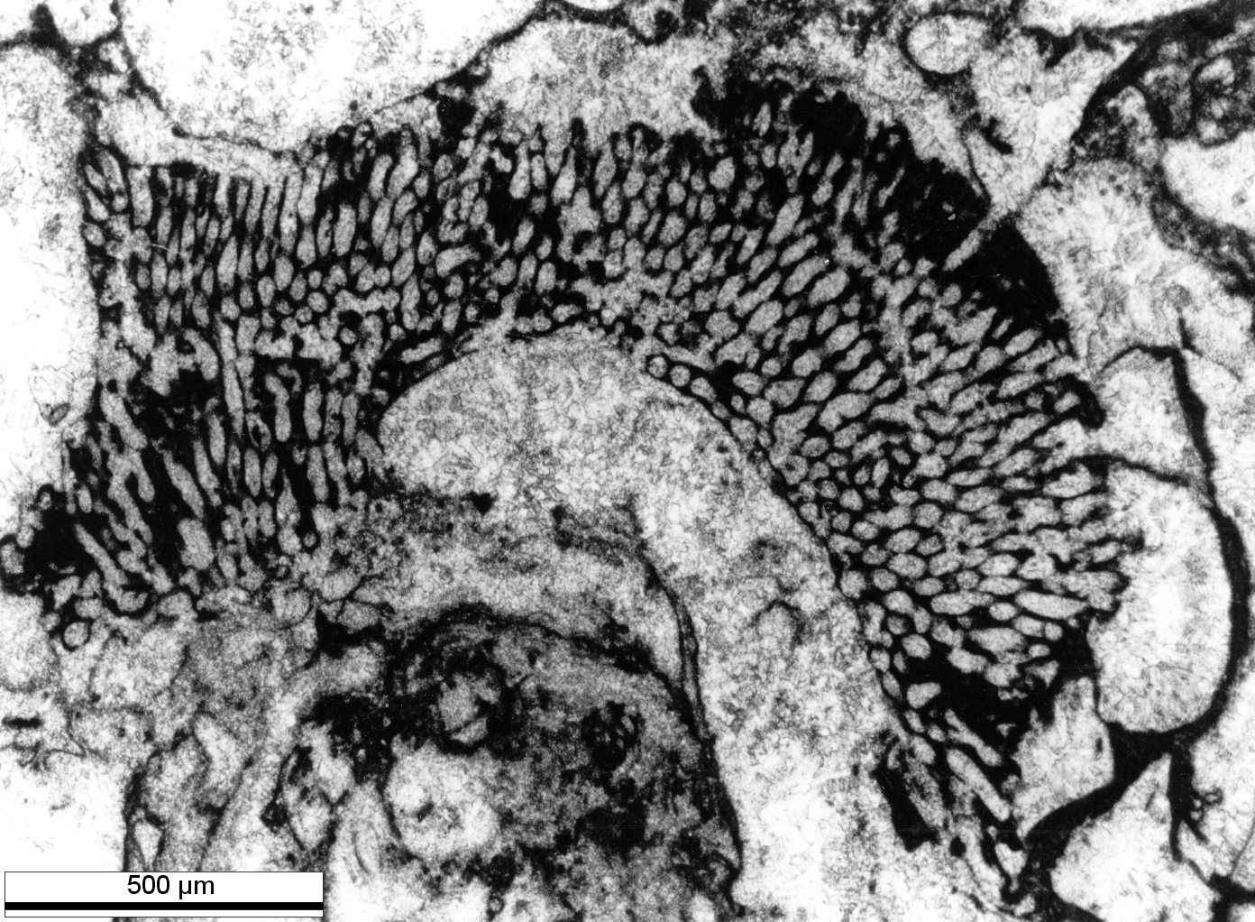
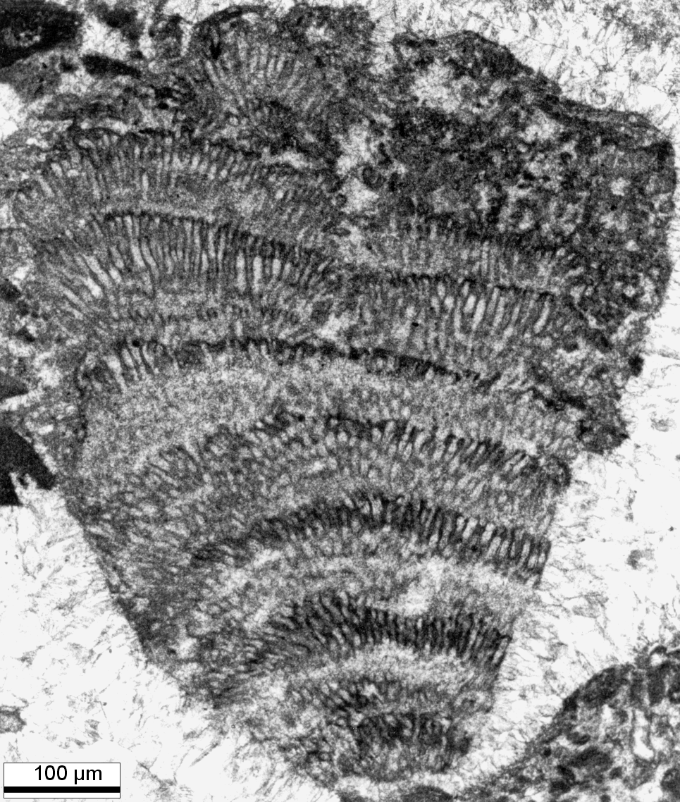
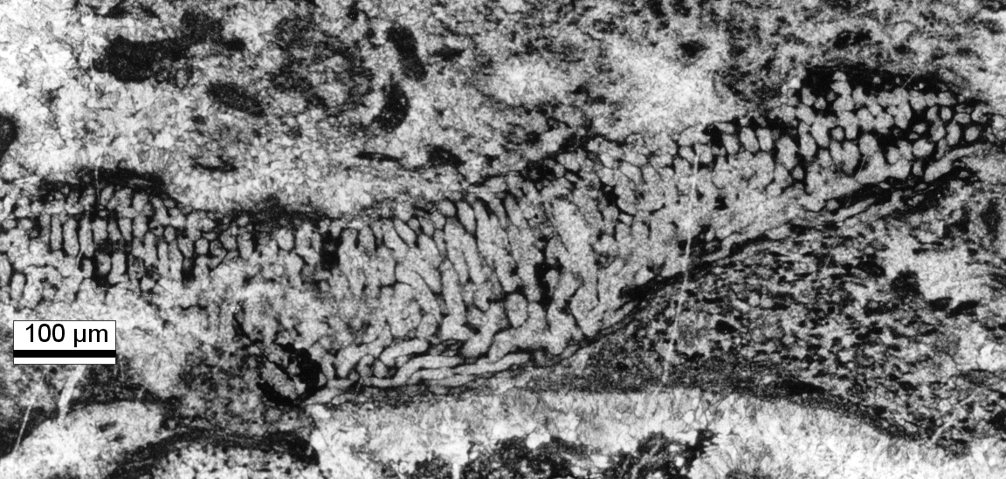
Algák
Cayeuxia cf. C. lemaitre (Dragastan)
Cayeuxia sp.
Heterotrichella magna Senowbari-Daryan & Schäfer

Slide 17
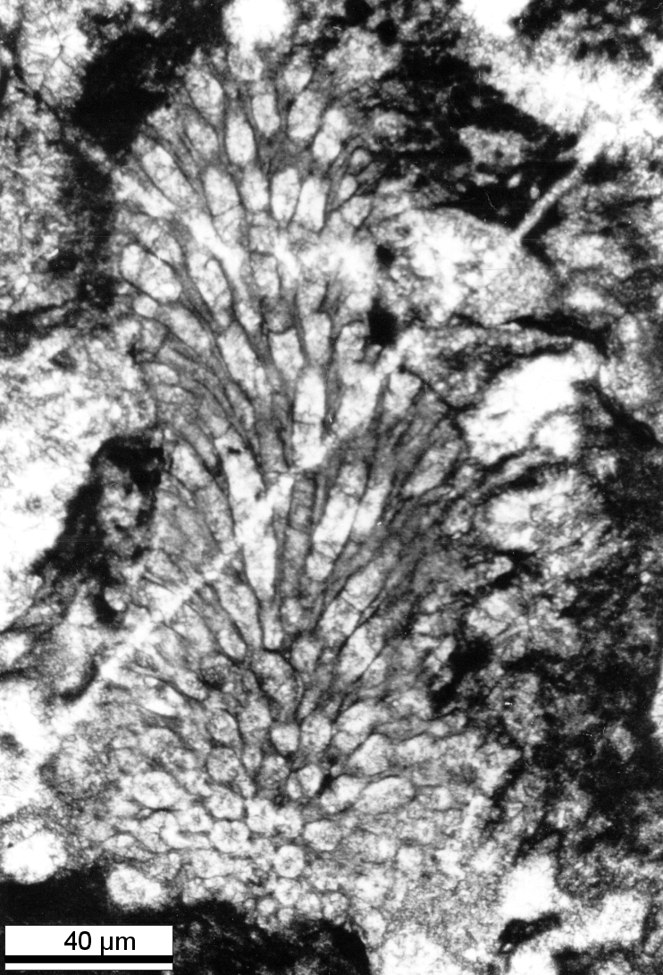
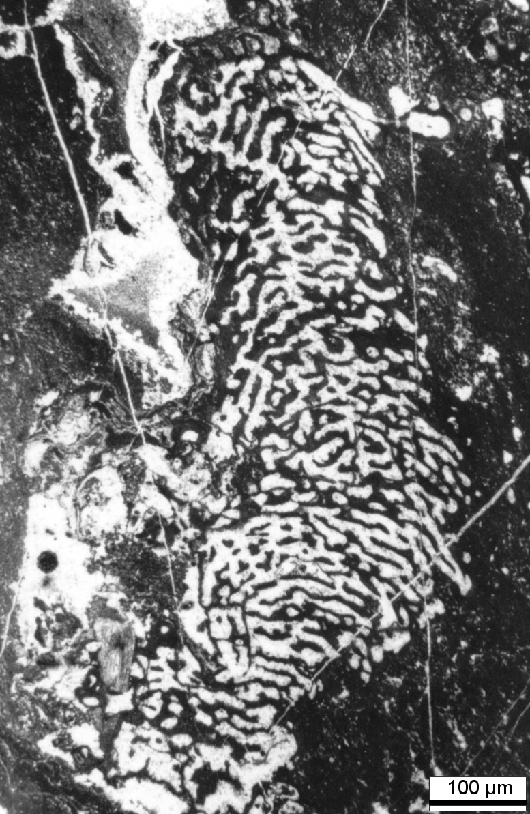
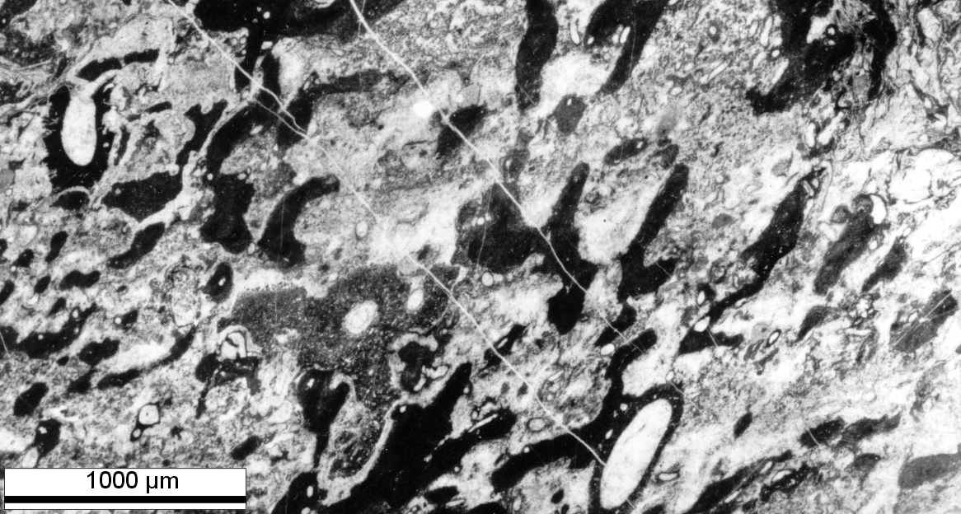
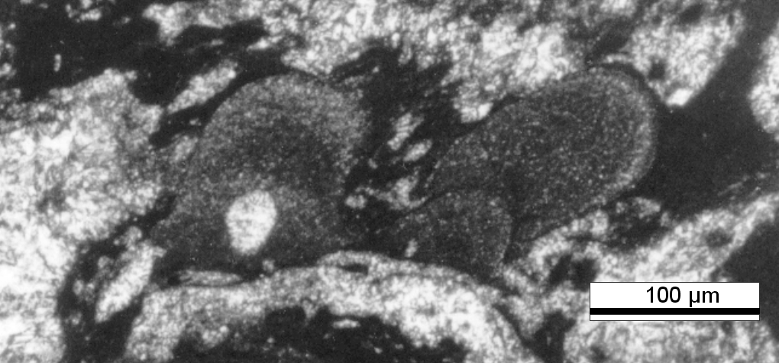
Bryozoa és mikroproblematika
Dyscritella sp. (Bryozoa)
Kéregtípus 1
? Tolypammina sp.
Ladinella porata Ott

Slide 18
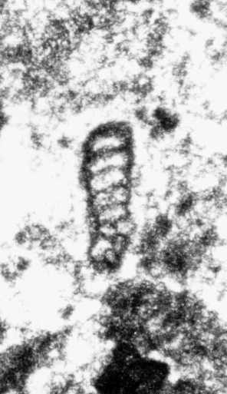
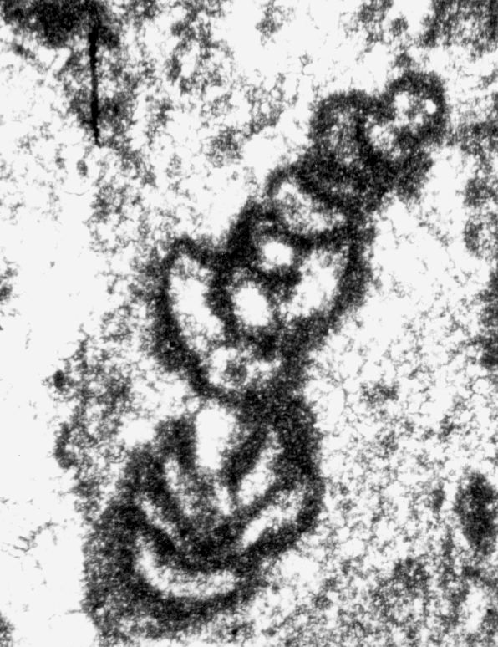
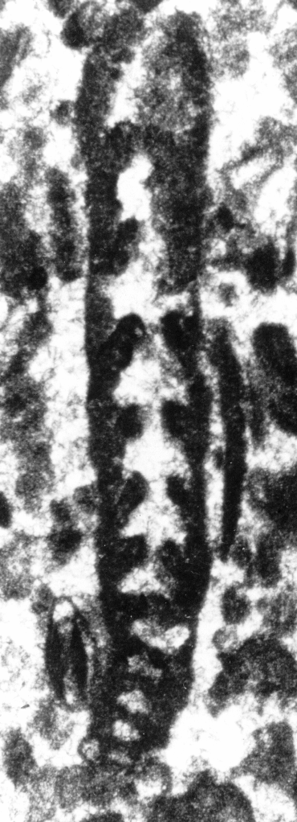
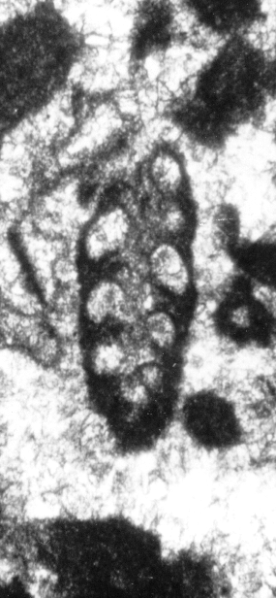

Foraminifera
gen. et sp. indet
Turriglomina mesotriassica (Koehn-Zaninetti)
Palaeolituonella meridionalis (Luperto)
Tolypammina sp.
? Siphovalvulina sp.

Slide 19




Új szegmentált mész-szivacs faj: Cryptocoelia kovacsi
Cryptocoelia kovacsi Flügel, Velledits, Senowbari-Daryan & Riedel
Cryptocoelia kovacsi Flügel et al.
Cryptocoelia zitteli Steinmann
Cryptocoelia zitteli Steinmann

Slide 20




Új zöldalga faj: Egericodium hungaricum
Egericodium hungaricum Flügel, Velledits, Senowbari-Daryan & Riedel

Slide 21
A bükki zátonyokból leírt fajok száma
Szegmentált mész-szivacs (Sphinctozoa): 20 faj
Nem szegmentált mész-szivacs (Inozoa): 1 faj
Korall: 3 faj
Hydrozoa: 1 genus
Bryozoa: 1 genus
Foraminifera 10 faj
Alga: 6 faj
Mikroproblematikum: 16

Slide 22

Köszönöm a figyelmet!

